Slide 1

Sistemas Distribuídos
Comunicação em
Sistemas Distribuídos
PROTOCOLOS
MODELO DE REFERÊNCIA OSI
ESTUDOS DE CASO
Prof. Sérgio Ricardo Rota pf0112@fiap.com.br www.fiap.com.br

Slide 2
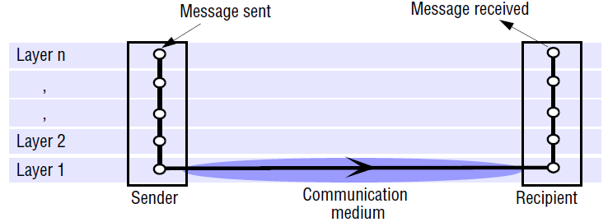
Protocolos
Organização conceitual de protocolos em camadas.
2

Slide 3
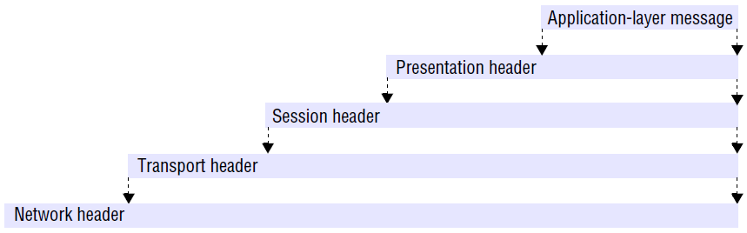
Protocolos
Encapsulamento em protocolos dispostos em camadas.
3

Slide 4
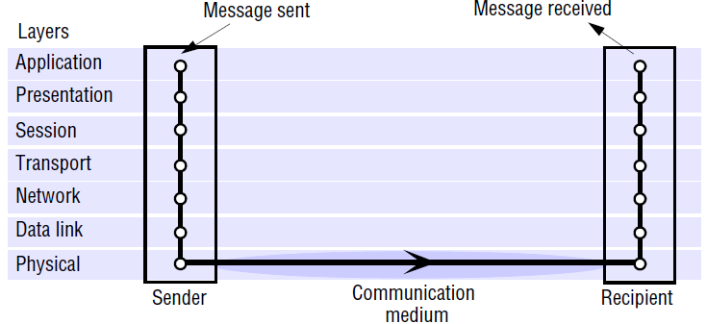
Protocolos
Camadas de protocolo no modelo OSI
(Open System Interconnection), padrão de referência da ISO.
4

Slide 5
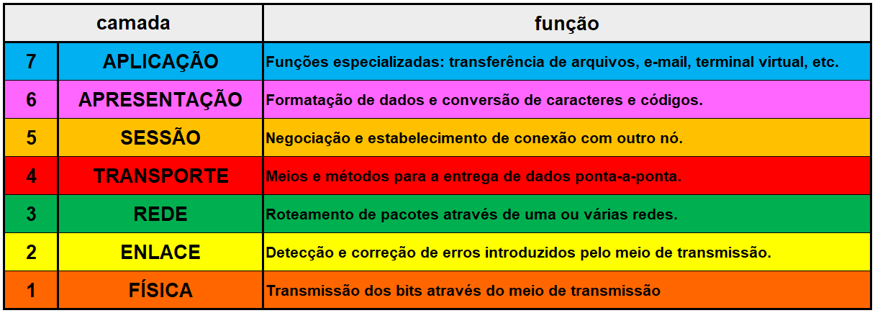
Modelo de Referência OSI
5

Slide 6
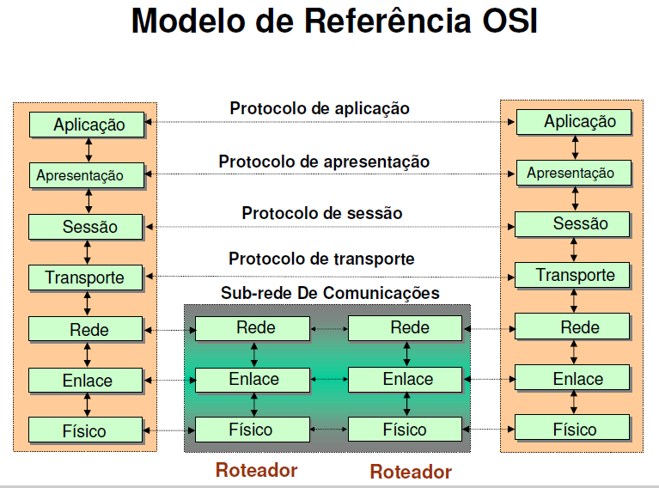
Modelo de Referência OSI
pacote
quadro
bit
6

Slide 7
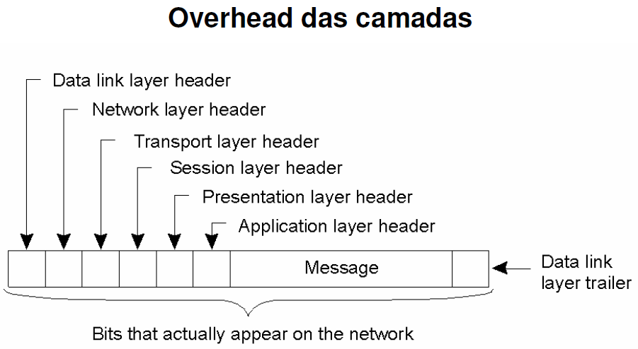
Sobreposição de Camadas
7

Slide 8
Estudos de Caso
No início da década de 1980, o IEEE (Institute of Electrical and Electronic Engineers), dos EUA, instituiu um comitê para especificar uma série de padrões para redes locais. Este comitê, e seus subcomitês, elaboraram uma série de especificações que se tornaram os principais padrões para redes locais. Na maioria dos casos, estes padrões se basearam em outros padrões já existentes no setor, que surgiram a partir de pesquisas feitas na década de 1970. Os subcomitês e os padrões mais relevantes são mostrados na figura a seguir.
8

Slide 9
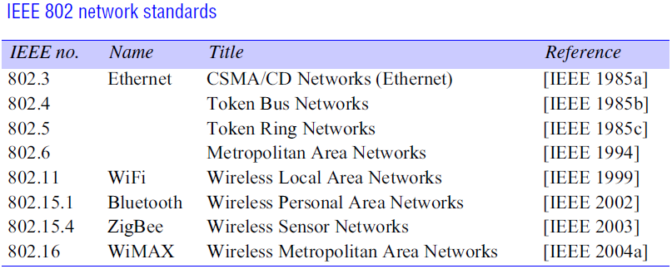
Estudos de Caso
Padrões IEEE 802.
9

Slide 10
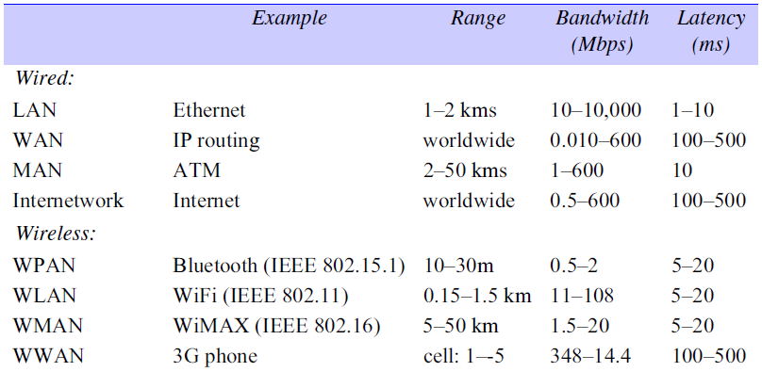
Estudos de Caso
Desempenho de rede.
10

Slide 11
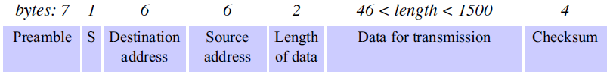
Ethernet
O padrão Ethernet IEEE 802.3 domina o mercado das redes locais cabeadas. Embora estejam disponíveis implementações Ethernet para várias larguras de banda (de 10 Mbps a 1.000 Mbps), os princípios de operação são idênticos em todas elas.
Formato do quadro Ethernet.
11

Slide 12
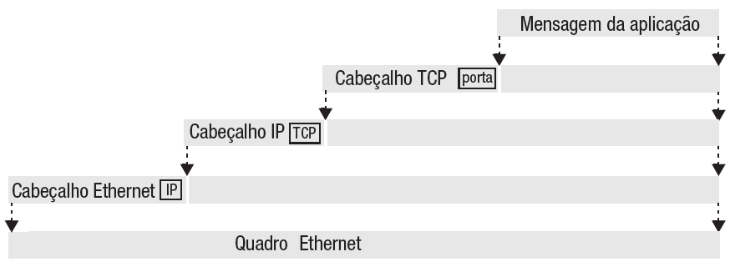
Ethernet
Encapsulamento que ocorre quando uma mensagem é transmitida via TCP/IP sobre uma rede Ethernet.
12

Slide 13
Token Ring
O padrão Token Ring IEEE 802.5 – por oferecer vantagens na eficiência e na garantia de largura de banda – foi um concorrente importante do padrão Ethernet, durante a década de 1990.
Contudo, praticamente desapareceu do mercado devido à popularização dos switches Ethernet, em oposição aos hubs, que têm permitido que as redes Ethernet sejam configuradas de maneira a oferecer garantias de largura de banda e latência.
13

Slide 14
Wi-Fi (IEEE 802.11)
O padrão IEEE 802.11 (rede local sem fio) tem como objetivo suportar comunicação entre computadores localizados dentro de cerca de 150 metros uns dos outros, em velocidades de até 54 Mbps.
No nível físico, as redes IEEE 802.11 utilizam sinais de radiofrequência nas faixas de 2,4 GHz e 5 GHz ou sinalização infravermelha como forma de transmissão.
14

Slide 15
Bluetooth (IEEE 802.15.1)
Bluetooth é uma tecnologia de rede pessoal sem fio que surgiu a partir da necessidade de se conectar telefones móveis à PDAs (Personal Digital Assistants), computadores laptop e outros equipamentos pessoais sem fios.
As aplicações alvo do Bluetooth exigem menos largura de banda e um alcance de transmissão menor do que as aplicações de rede sem fio do padrão 802.11 (Wi-Fi).
15

Slide 16
Bluetooth (IEEE 802.15.1)
A tecnologia Bluetooth opera na faixa de frequência 2,4 GHz, sendo que a potência de saída dos dispositivos Bluetooth convencionais é de 1 mW, fornecendo uma área de cobertura de apenas 10 metros.
16

Slide 17
Redes ATM
A rede ATM (Asynchronous Transfer Mode) foi projetada para transportar uma ampla variedade de dados, incluindo dados multimídia, como voz e vídeo.
Trata-se de uma rede rápida para comutação de pacotes que opera em velocidades maiores que a comutação de pacotes convencional.
17

Slide 18
LoRa – Long Range
A tecnologia LoRa (abreviação de Long Range, Longo Alcance) é uma forma de comunicação sem fio, semelhante ao Wi-Fi (IEEE 802.11) e ao Bluetooth (IEEE 802.15.1), mas que permite comunicações em longas distâncias (de 3 a 4 km em áreas urbanas e até 15 km em áreas rurais), usando uma potência muito baixa, da ordem de 20 dBm ou 100 mW. Desta forma, a tecnologia LoRa pode ser amplamente utilizada em sistemas IoT e em sistemas distribuídos, conforme mostra a figura a seguir.
18

Slide 19
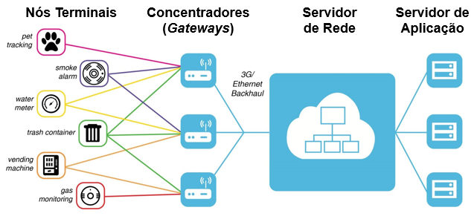
LoRa – Long Range
19

Slide 20
RS-232 (EIA RS-232C)
O padrão RS-232, também conhecido por EIA RS-232C ou V.24, é um padrão de protocolo para troca de dados binários em série entre um DTE e um DCE: Data Terminal Equipment (terminal de dados) e Data Communication Equipment (comunicador de dados).
Este padrão é comumente utilizado nas portas seriais dos computadores pessoais (PCs).
20

Slide 21
RS-232 (EIA RS-232C)
Entre outras características, a EIA (Eletronics Industries Association), responsável pela padronização do protocolo RS-232C, define:
• características elétricas
• características mecânicas
• funções de cada circuito no conector da interface
• codificação de caracteres (por exemplo, ASCII)
• enquadramento dos caracteres no fluxo de dados (bits por caractere e bits de início, parada e paridade)
• protocolos para detecção de erros
• algoritmos para compressão de dados
• taxas de transmissão de bits (bits por segundo (bps))
21

Slide 22
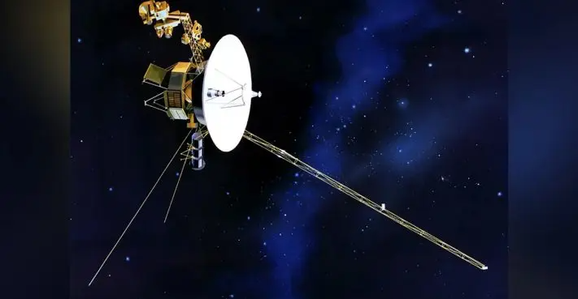
RS-232 (EIA RS-232C)
Sonda espacial Voyager 1 lançada pela NASA em 05/09/1977.
22

Slide 23
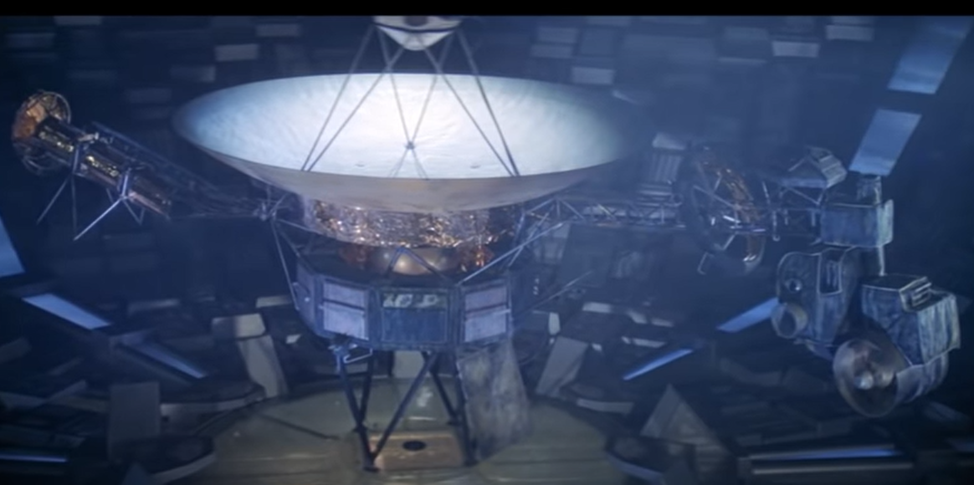
RS-232 (EIA RS-232C)
Star Trek: VGER episode.
23

Slide 24
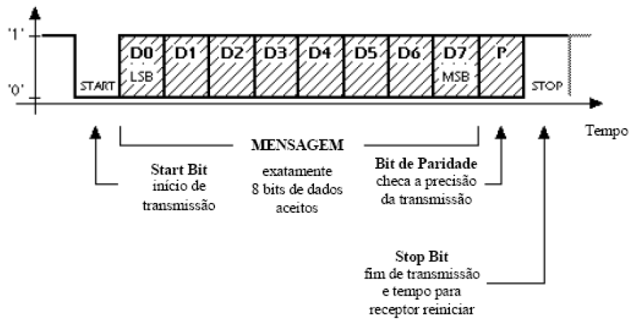
RS-232 (EIA RS-232C)
Formato típico dos dados do protocolo padrão EIA RS-232C.
24

Slide 25
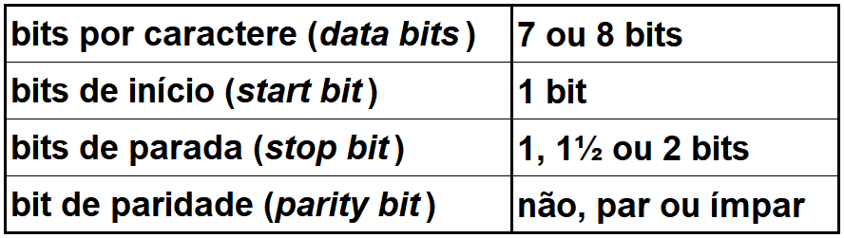
RS-232 (EIA RS-232C)
Em relação ao enquadramento dos caracteres no fluxo de dados, pode-se operar da seguinte forma:
25

Slide 26
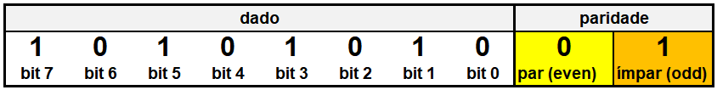
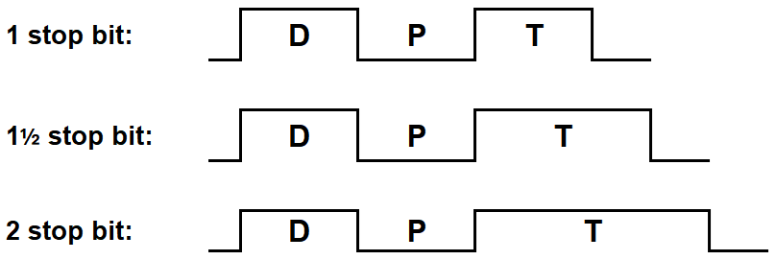
RS-232 (EIA RS-232C)
26

Slide 27
RS-232 (EIA RS-232C)
300 bps 38.400 bps
600 bps 56.000 bps
1.200 bps 57.600 bps
1.800 bps 76.800 bps
2.400 bps 115.200 bps
4.800 bps 128.000 bps
7.200 bps 153.600 bps
9.600 bps 230.400 bps
14.400 bps 256.000 bps
19.200 bps 460.800 bps
Valores comuns de taxas de transmissão em bits por segundo (bps).

